Slide 1
APLICAȚIE UTILITARĂ PENTRU ASISTAREA PERSOANELOR CU PROBLEME DE MOBILITATE
UNIVERSITATEA TEHNICĂ „GHEORGHE ASACHI” DIN IAȘI FACULTATEA DE AUTOMATICĂ ȘI CALCULATOARE
Coordonator științific:
Conf. dr. ing. Gabriela Varvara
Absolvent:
Iacinschi Anda-Roxana

Slide 2
STRUCTURA PREZENTĂRII
01
02
03
04
Cerințele și specificațiile aplicației
Configurarea aplicației
06
Proiectarea arhitecturală a aplicației
Notificări și alerte
07
Proiectarea aplicației
08
Sincronizari pe platformele mobile și Web
Programarea aplicației
09
Scenarii de utilizare
05
Organizarea pe module a aplicației
10
Concluzii și dezvoltări viitoare

Slide 3
01
Cerințele și specificațiile aplicației

Slide 4
CERINȚE
FUNCȚIONALE
NON-FUNCȚIONALE
Detectarea incidentelor de mobilitate ale pacienților
Timp scurt de răspuns
Alertare dispecerat in timp real cu identificare si localizare pacient
Securitate și confidențialitate
Comunicarea cu pacientul pentru stabilire tip alerta si prioritizarea alertelor in
functie de starea de urgenta
Scalabilitate
Realizarea interfetei mobile intuitive cu pacientul
Integrarea backend-ului mobile cu platforma Web a aplicației dispecer
Realizarea aplicației dispecer

Slide 5
02
Proiectarea arhitecturală a aplicației

Slide 6


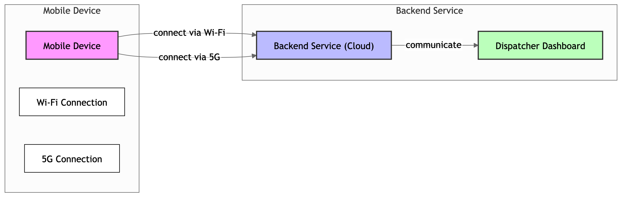
Platforma
Integrarea conectivității în arhitectura aplicației
Senzor
Accelerometru
Transmiterea alertelor detectate
Accesul și gestionarea datelor
Răspunsul rapid din partea Dispeceratului
Conectivitate
WI-FI
4G\5G

Slide 7
Fluxul procesării datelor
Senzor Accelerometru: detectează mișcarea și trimite datele brute.
Aplicație Mobilă: analizează datele și generează alerta dacă detectează o cădere.
Serviciu Backend: primește și validează alerta, stochează datele.
Platformă Web: gestionează alertele și trimite notificări dispeceratului.
Dispecerat: coordonează intervențiile pe baza alertelor primite.

Slide 8
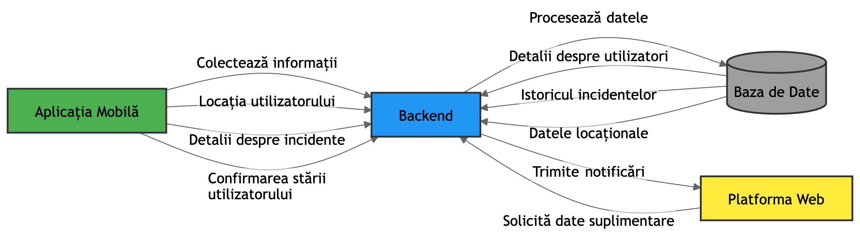
Integrarea Mobile-Backend-Web

Slide 9
03
Proiectarea detaliată a aplicației

Slide 10
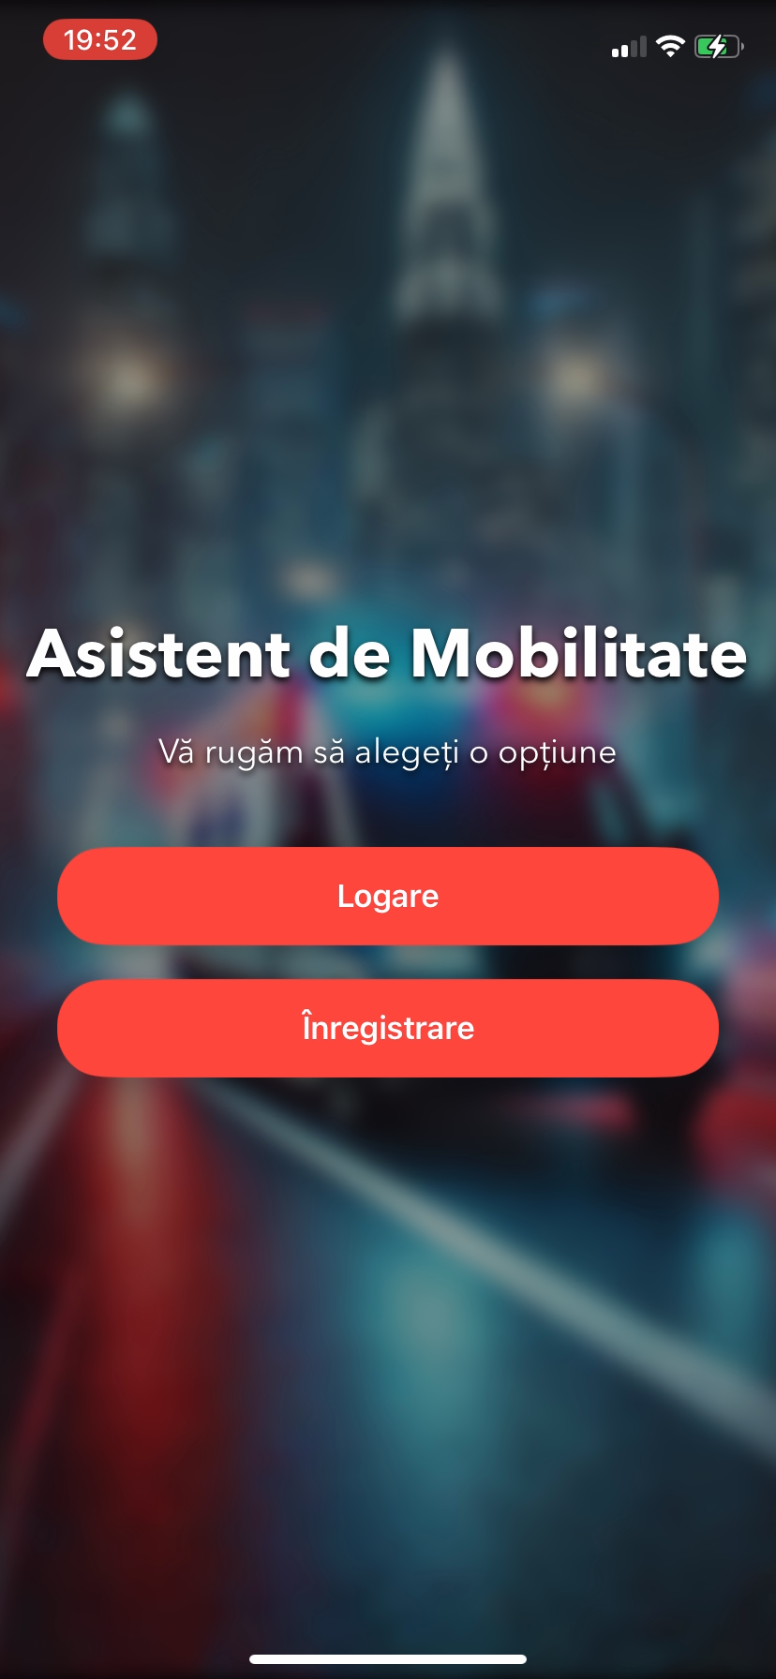
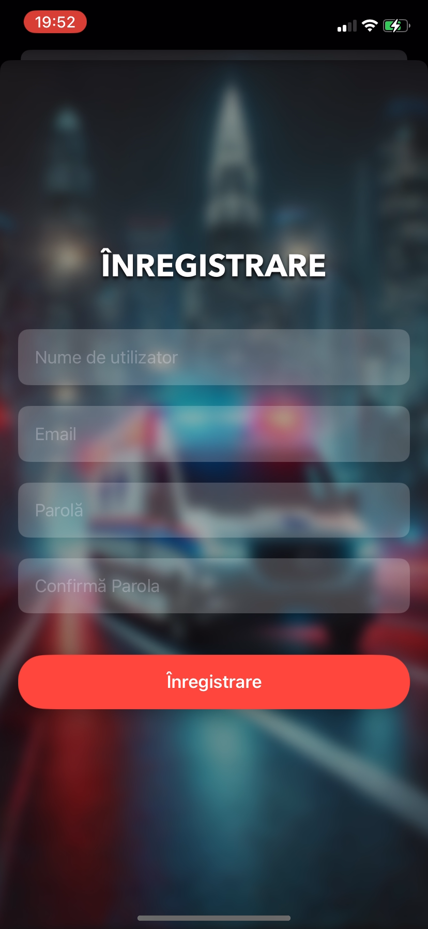
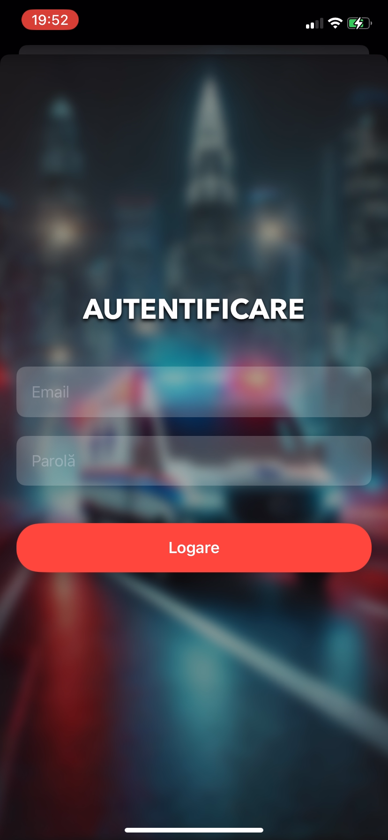
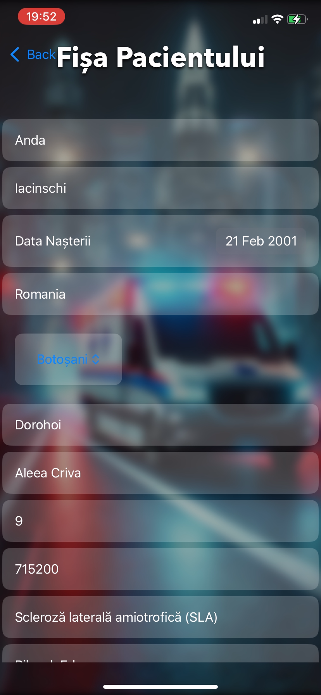
Funcționalitățile principale ale aplicației mobile
1.Eran principal
2.Înregistrare
3.Autentificare
4.Fișa pacientului

Slide 11
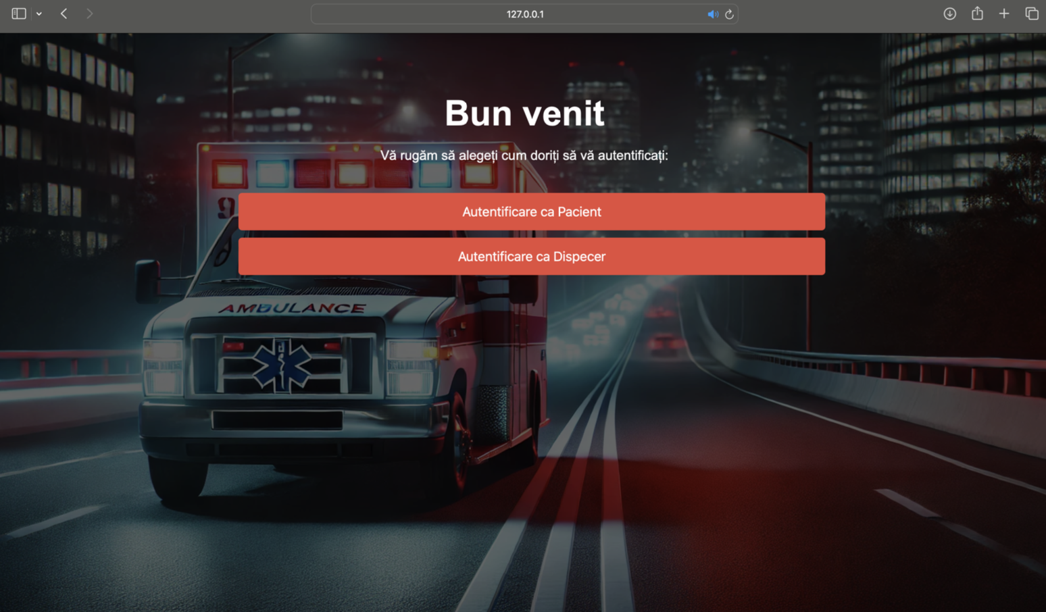
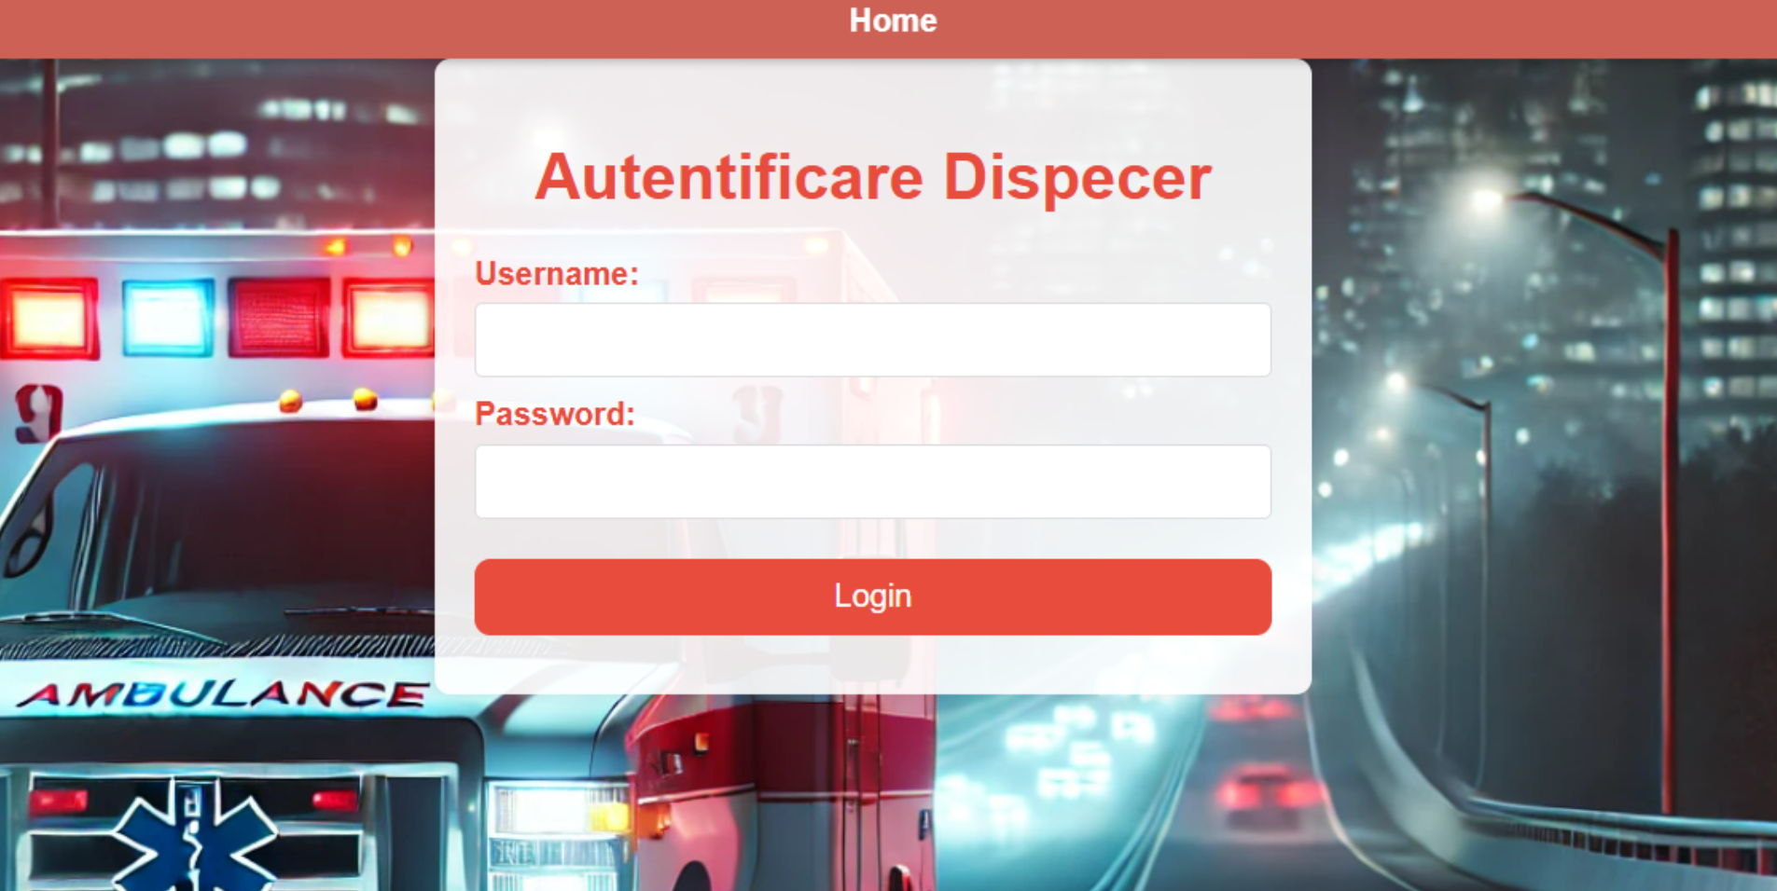
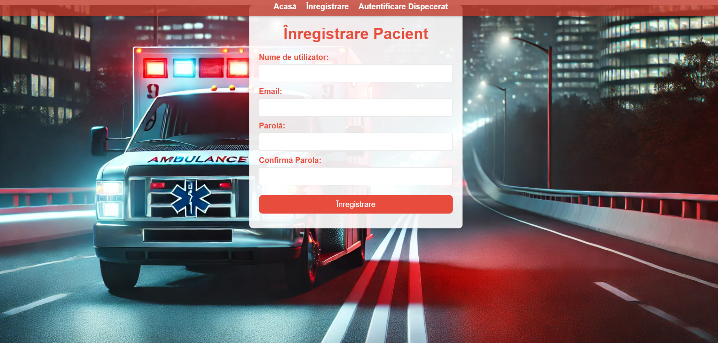
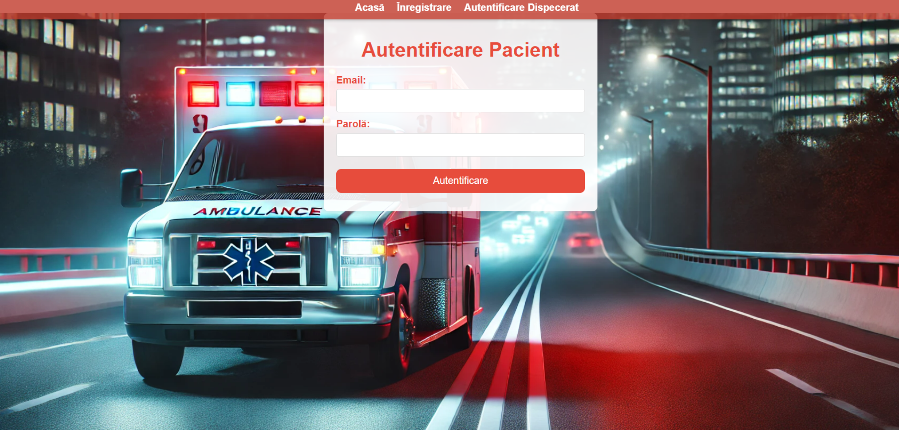
Funcționalitățile Platformei Web
Autentificare și înregistrare pacienți și dispeceri:

Slide 12
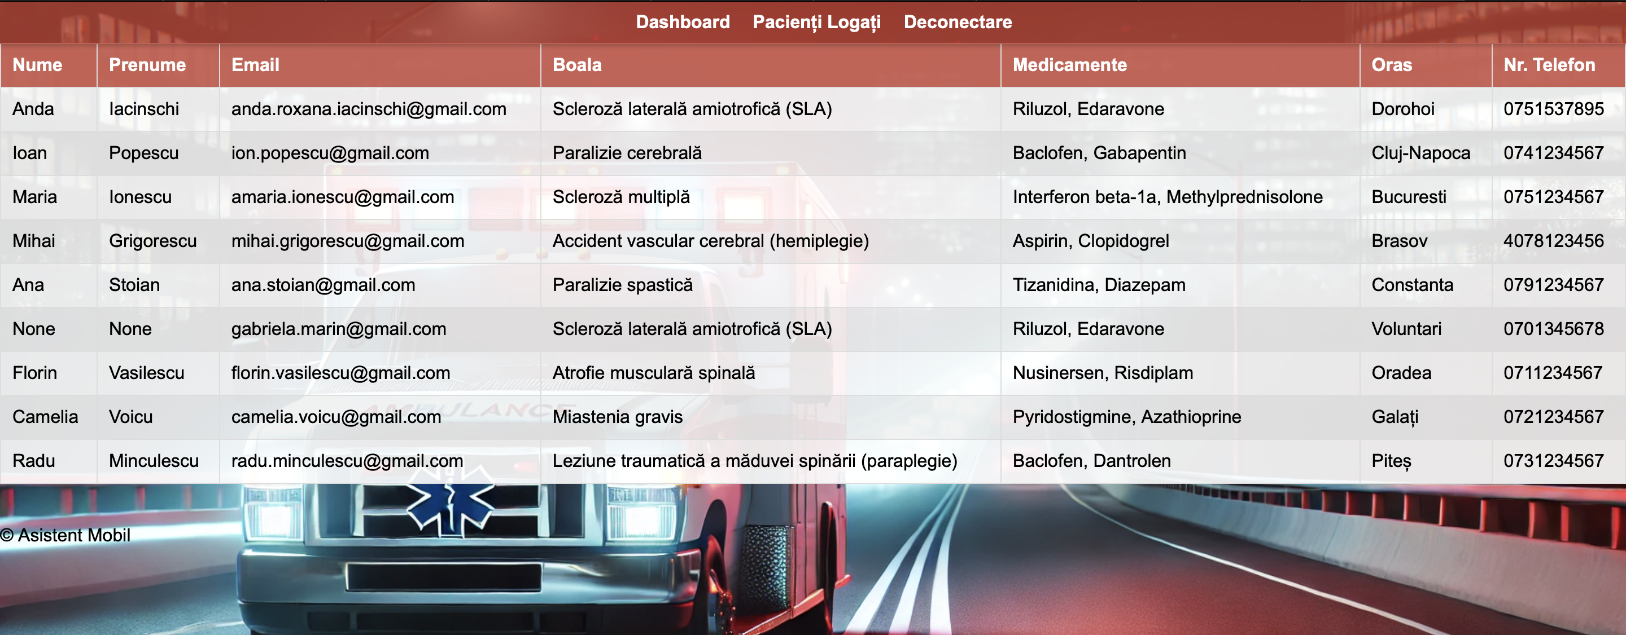
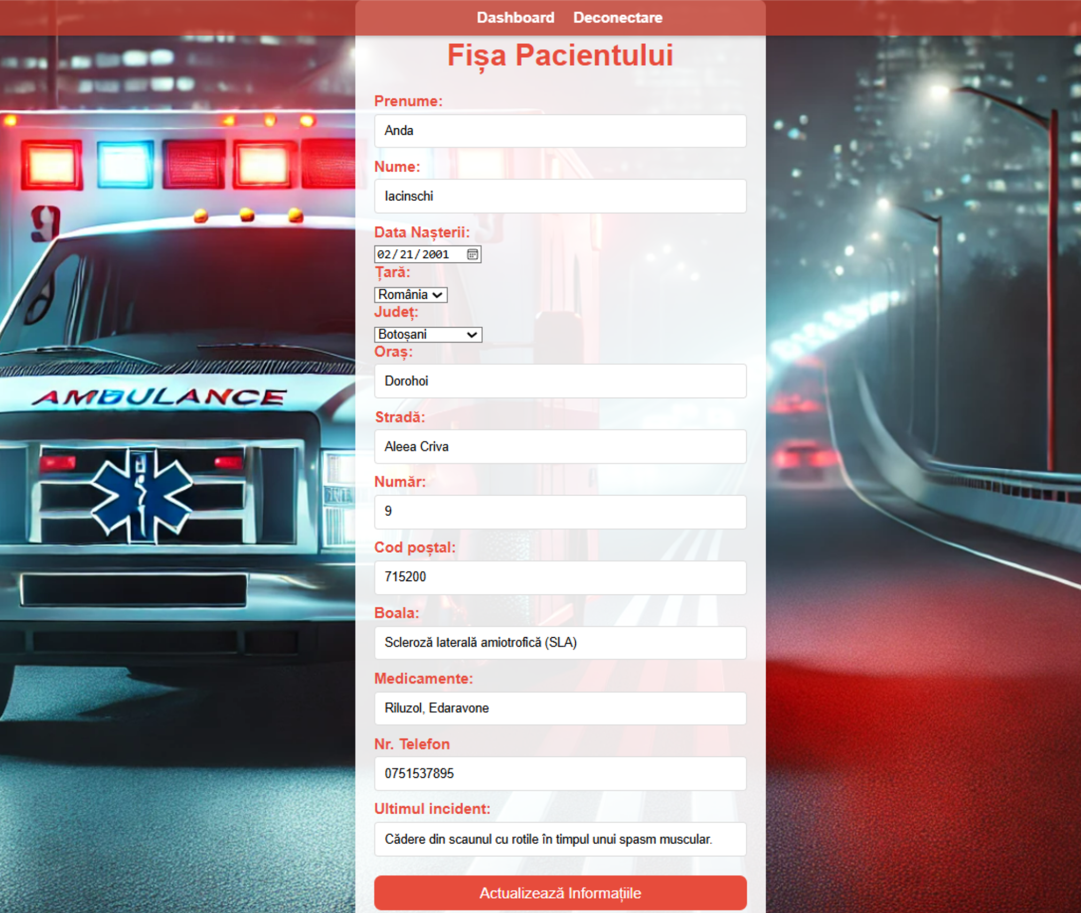
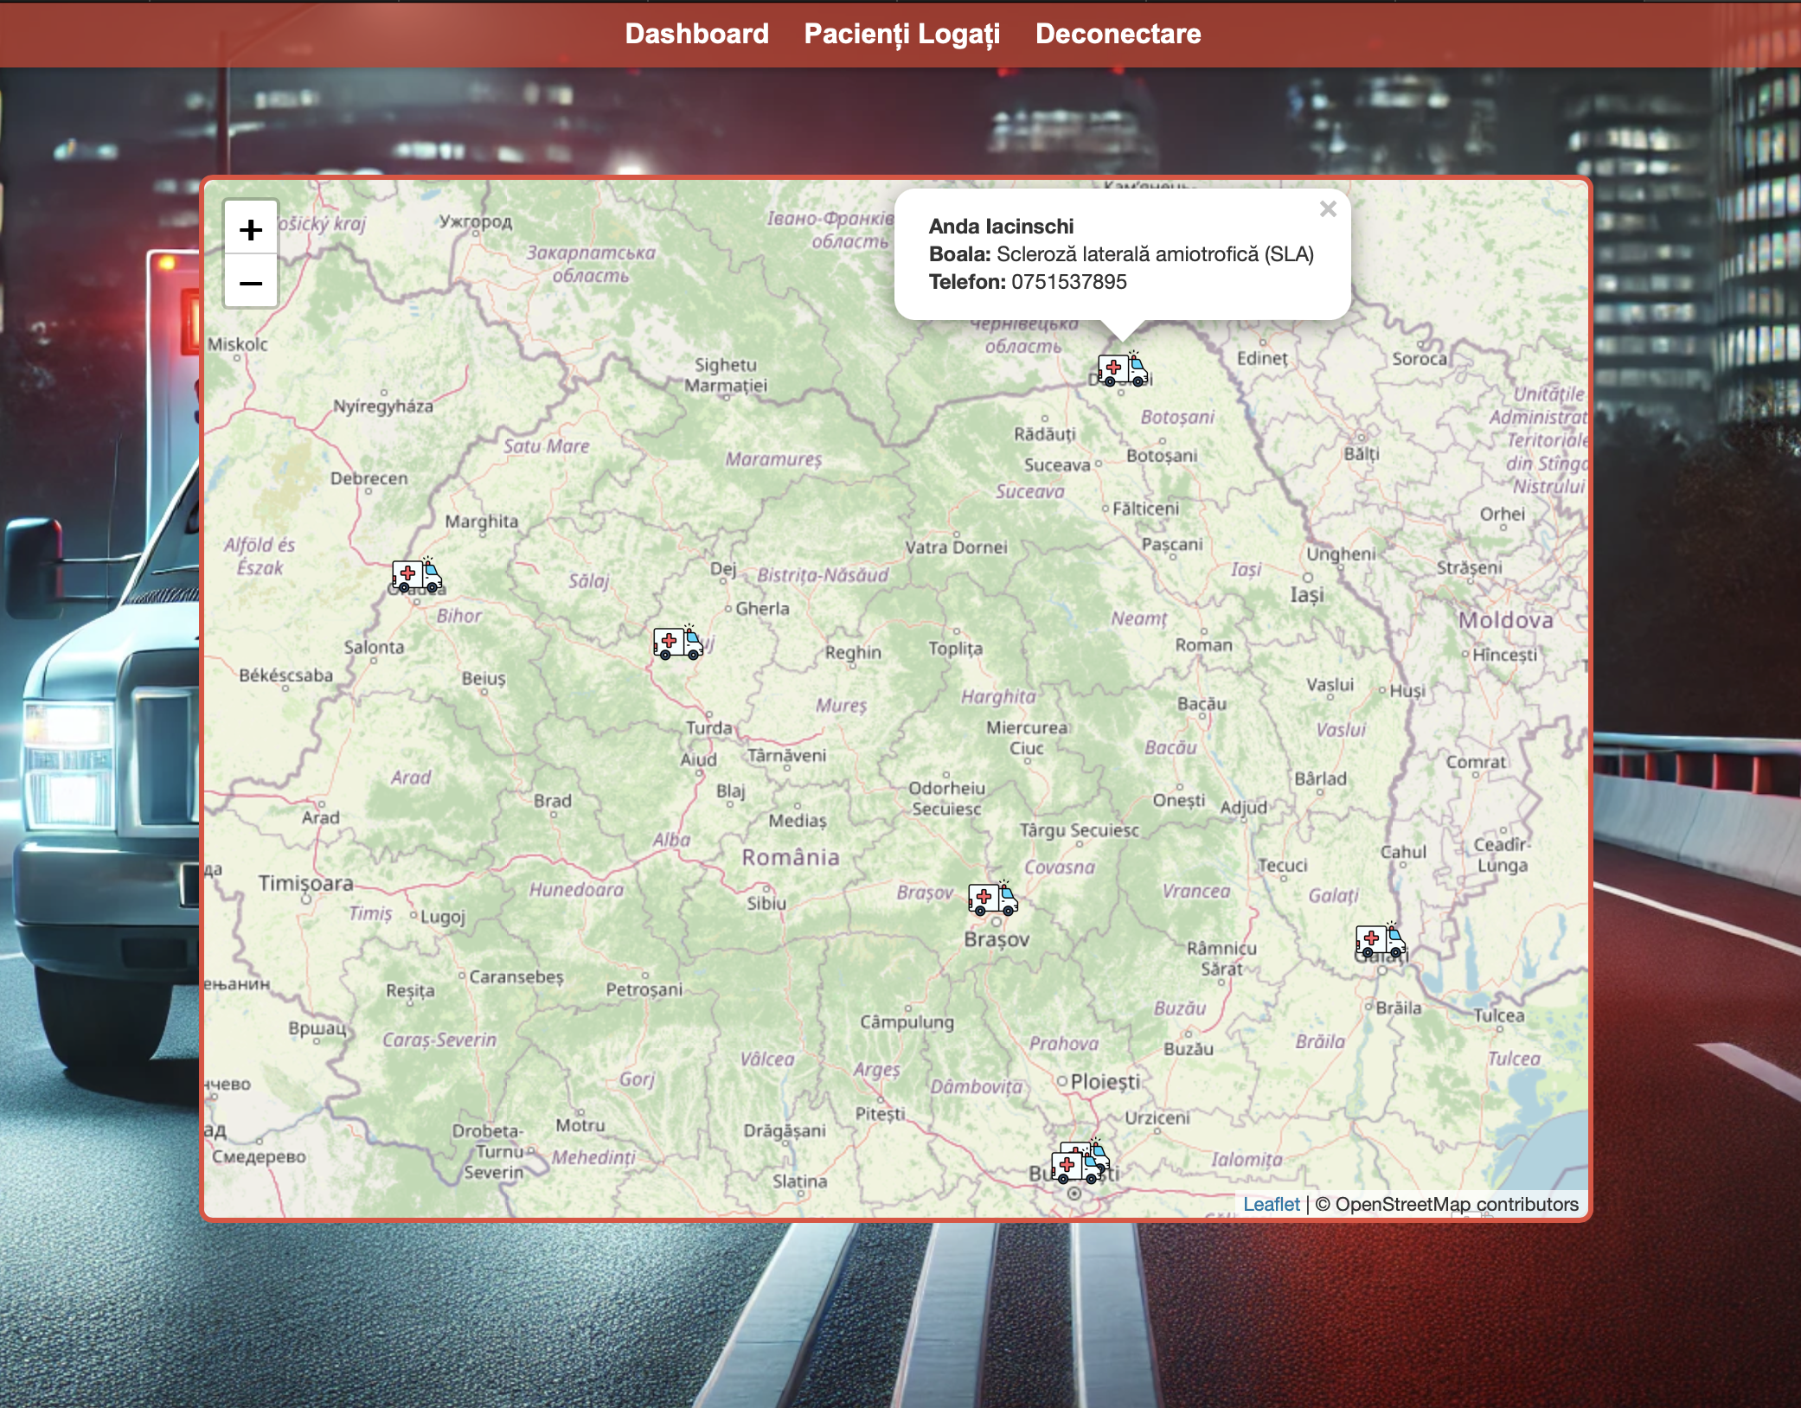
Tabloul de bord oferă o interfață centralizată pentru gestionarea pacienților și intervențiilor de urgență.
Tablou de bord pentru dispeceri
Tablou de bord pentru pacienți
Monitorizare în timp real pe hartă

Slide 13
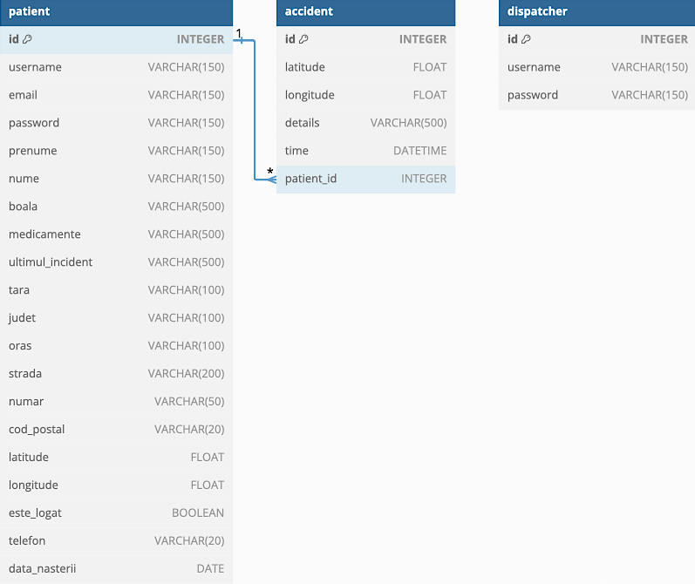
Baza de date
Tip bază de date: MySQL
Tabele principale:
patient: Stochează informațiile utilizatorilor
accident: Reține detaliile incidentelor detectate
dispatcher: Gestionarea conturilor dispecerilor
Conexiuni:
Un pacient poate avea mai multe accidente (accident.patient_id → patient.id).

Slide 14
04
Proiectarea aplicației-limbaje și framework-uri
folosite

Slide 15
Aplicația mobile
Limbaj: Swift
Mediu de dezvoltare: Xcode
Framework-uri utilizate:
CoreMotion – preluarea datelor de la senzorii dispozitivului.
UIKit – gestionarea interfeței utilizatorului.
UserNotifications – notificări și alerte pentru utilizator.

Slide 16
Backend
Limbaj de programare: Python
Biblioteci suplimentare:
Alembic – gestionarea versiunilor bazei de date.
Framework-uri utilizate:
Flask – framework ușor pentru dezvoltarea API-urilor și gestionarea backend-ului.
Flask-SocketIO – permite notificările în timp real prin WebSockets.
Flask-Migrate – gestionează migrarea bazei de date.

Slide 17
Aplicația Web
Limbaj de programare: Python
Tehnologii suplimentare:
HTML & CSS – pentru structura și stilizarea paginilor web.
Framework-uri utilizate:
React.js – framework frontend modern pentru interfața platformei web.
Socket.io – permite notificările în timp real între backend și frontend.

Slide 18
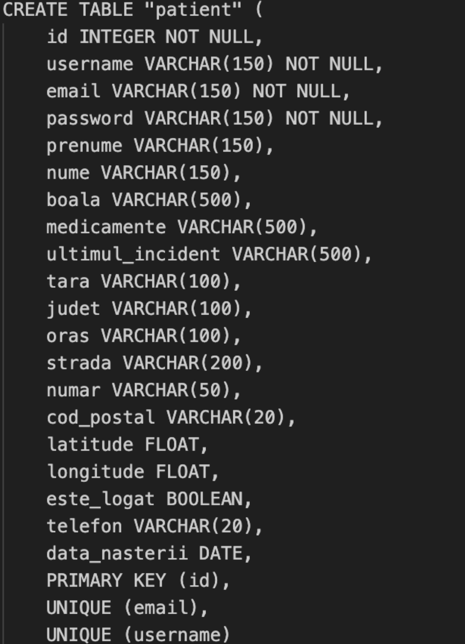
Baza de date MySQL
Sistem de Gestiune a Bazelor de Date: MySQL
Librărie Object-Relational Mapping : SQLAlchemy
Migrarea bazei de date: Flask- Migrate

Slide 19
05
Organizarea pe module
a plicației

Slide 20
Modul
Mobile
Modul Backend
Detectează căderile folosind senzori
Trimite alerte către backend
Notifică utilizatorul
Conectează Mobile-Web
Procesează și validează alertele
Trimite notificări
Gestionarea pacienților și dispecerilor
Monitorizarea în timp real
Interfață pentru acces rapid la date
Stocare date pacienți
Gestionare istoricul alertelor
Securitate și criptare
Modul Web
Modul Bază de Date

Slide 21
06
Configurarea aplicației

Slide 22
Instalare și inițializare
Descărcarea și instalarea aplicației mobile
Crearea unui cont de utilizator (pacient sau dispecerat - cod unic)
Activarea permisiunilor pentru localizare și acces la notificări
Configurarea backend-ului
Pornirea serverului Flask și conectarea la baza de date MySQL
Gestionarea autentificării utilizatorilor cu token-uri JWT
Sincronizarea alertelor și datelor între aplicația mobilă și platforma web
Integrarea cu platforma web
Monitorizarea alertelor și gestionarea acestora în timp real
Dispeceratul poate identifica și prioritiza alertele primite

Slide 23
07
Notificări și alerte

Slide 24
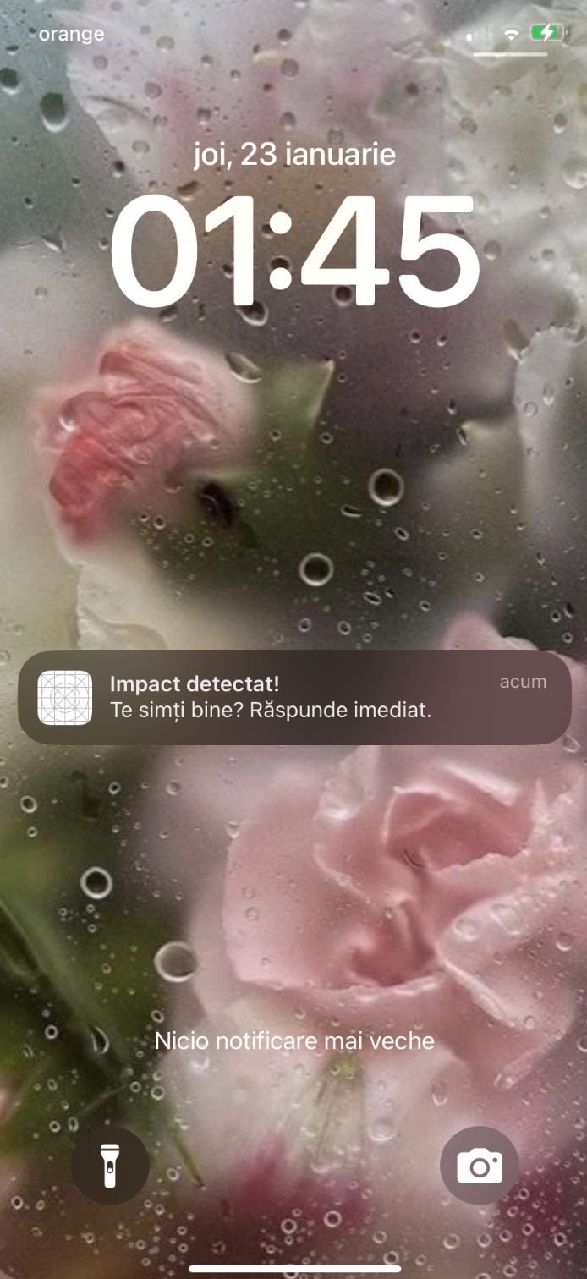
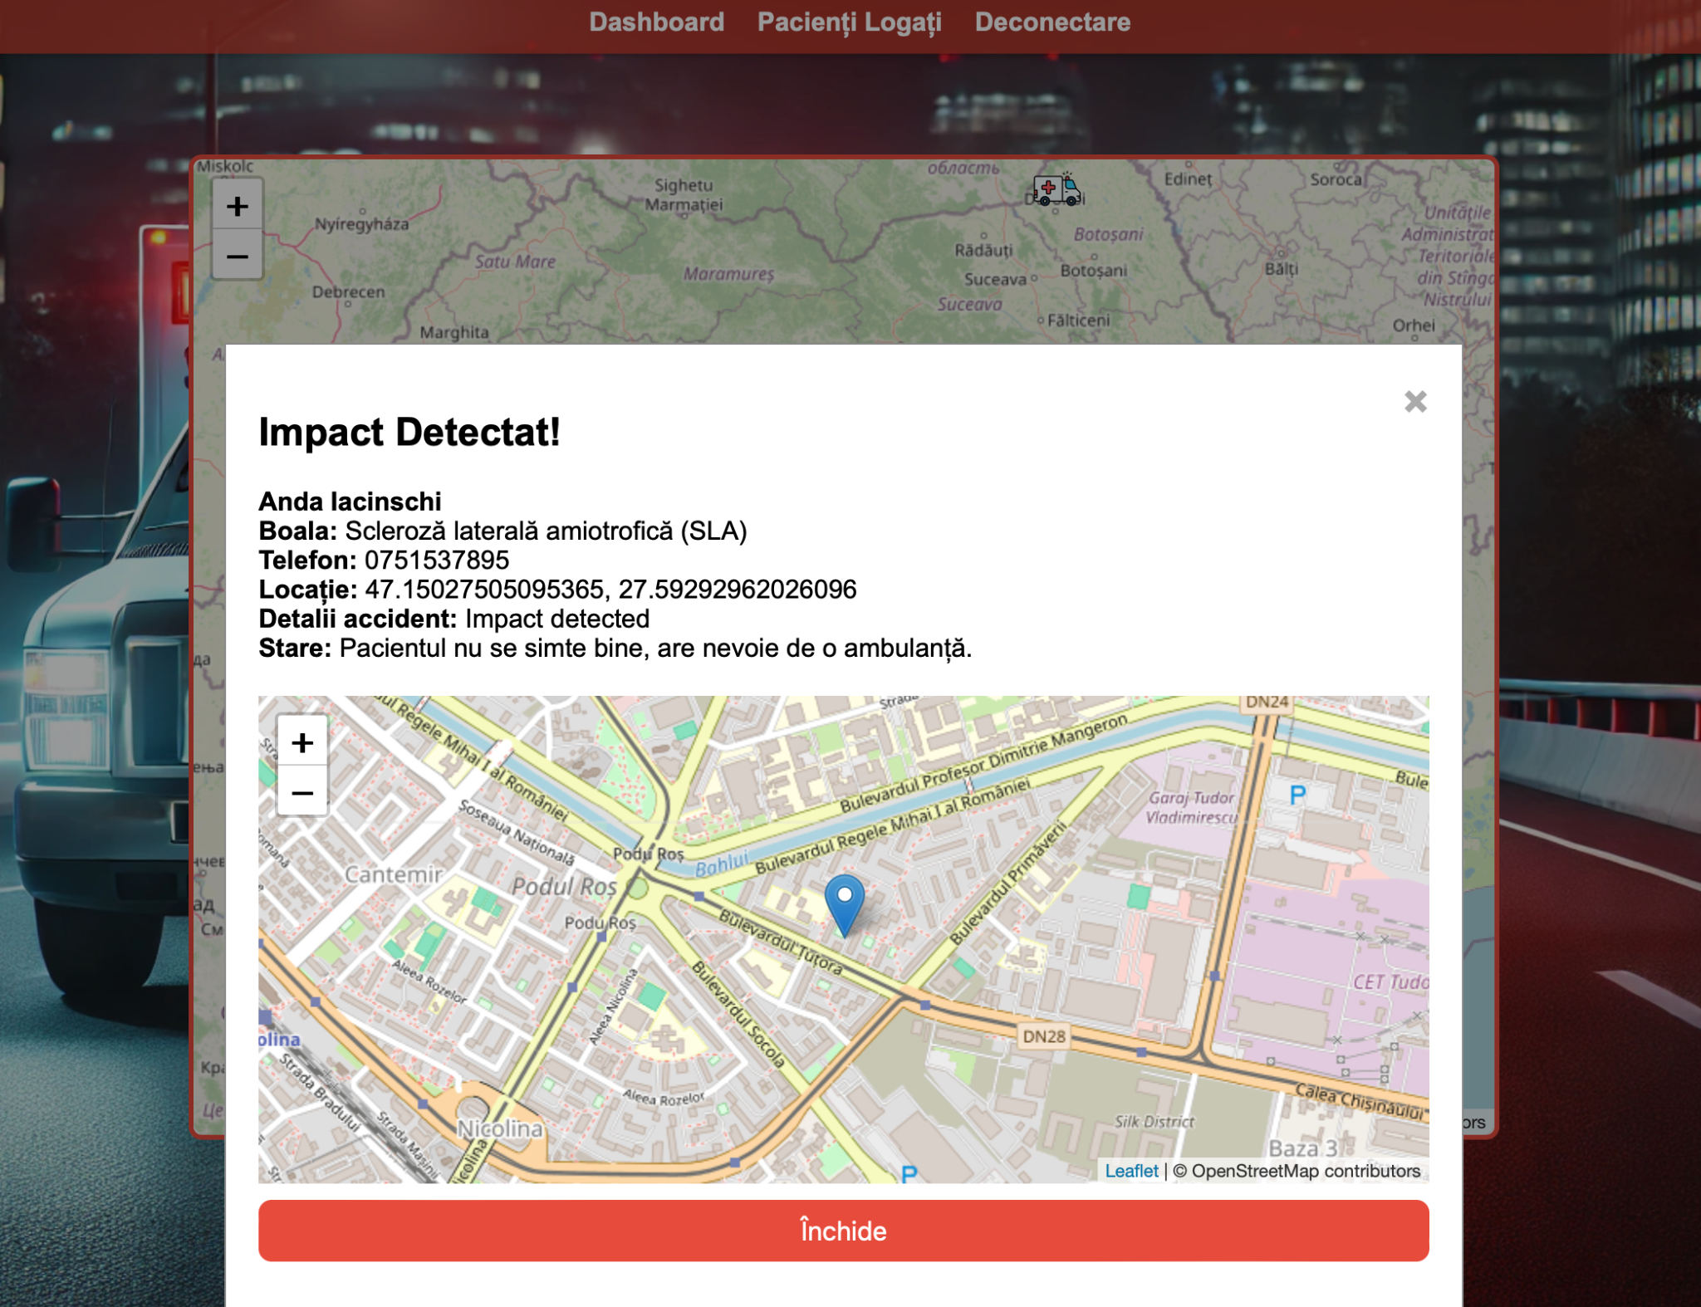
Notificare pe Mobil
Alertă pe Platforma Web
Dispecerul primește alerta în timp real.
Poate vedea detalii despre pacient, locația și starea lui.
Poate decide acțiuni precum apelarea unei ambulanțe.
Utilizatorul primește o alertă imediată dacă se detectează o cădere

Slide 25
08
Sincronizari pe platformele mobile și Web

Slide 26
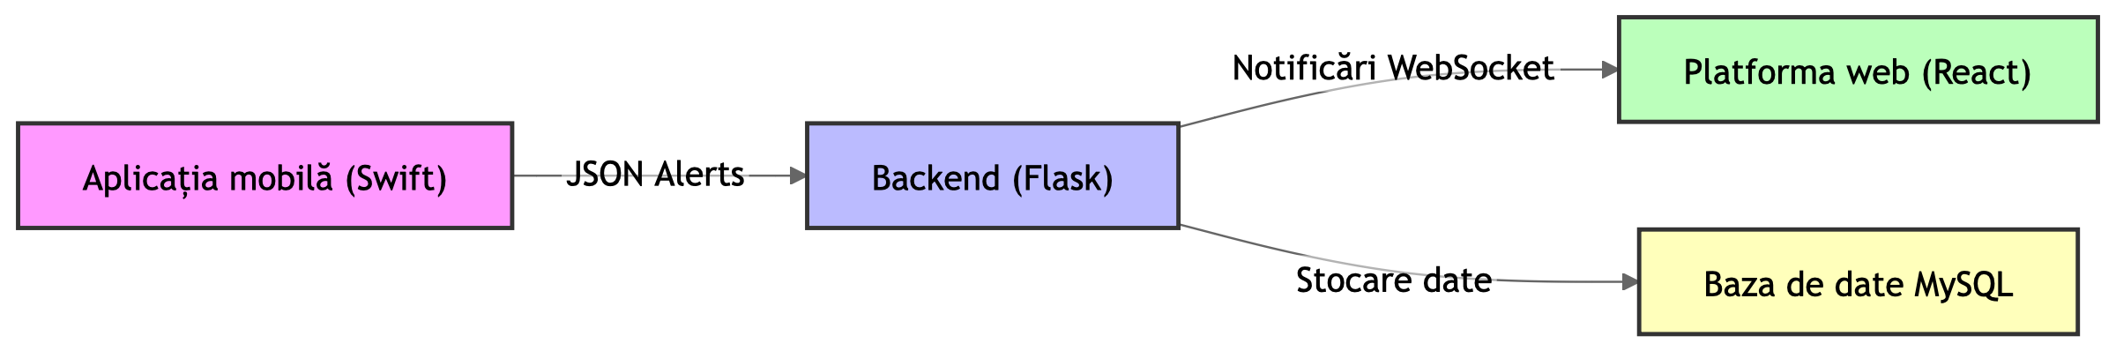
Aplicația Mobilă (Swift): Trimite alerte JSON către backend.
Backend (Flask): Primește, procesează și distribuie notificările.
Platforma Web (React): Primește notificări WebSocket pentru actualizare în timp real.
Baza de date MySQL → Stochează toate evenimentele.

Slide 27
09
Scenarii de utilizare

Slide 28
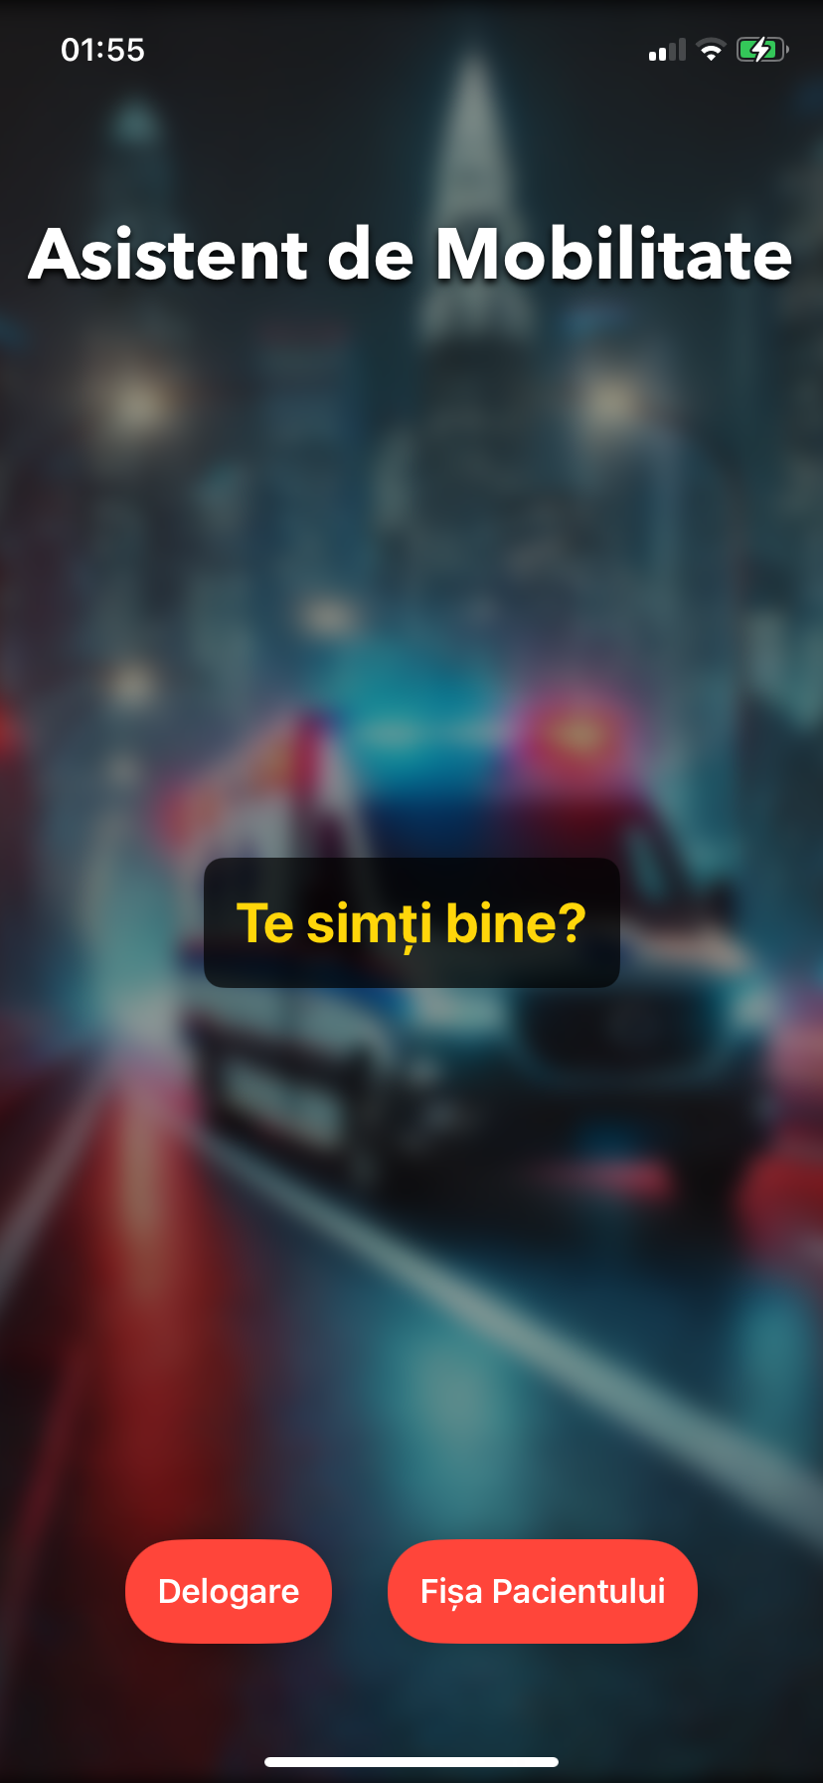
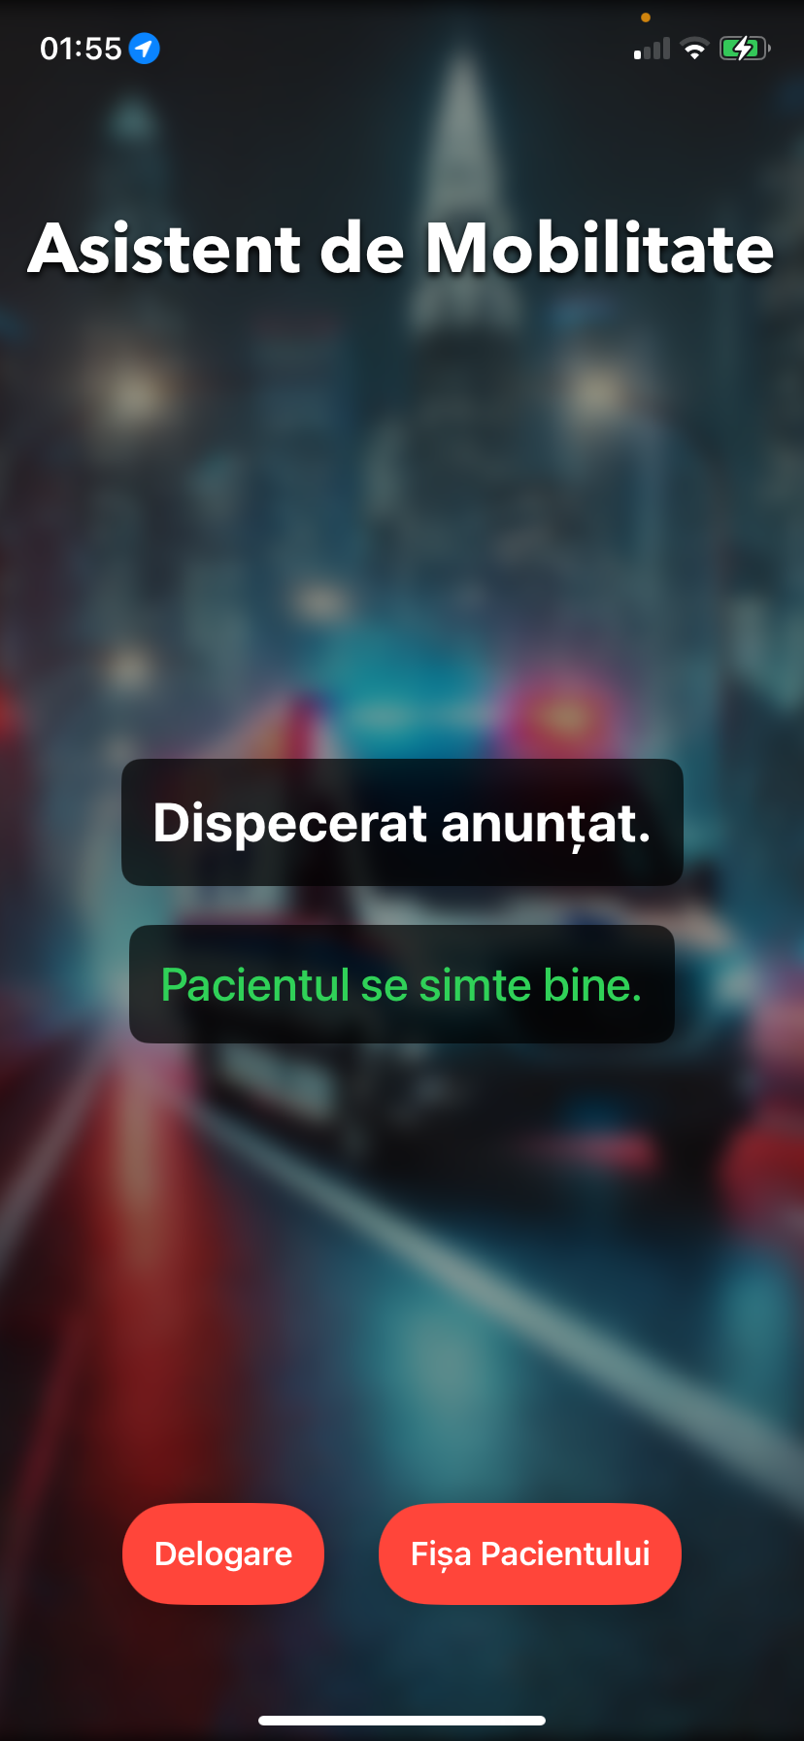
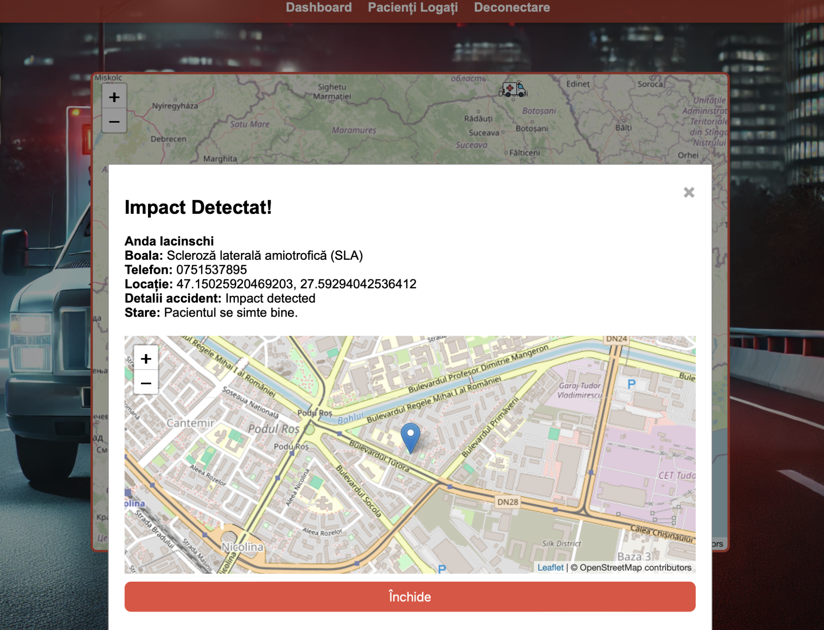
1. Pacientul raspunde si se simte bine
Aplicația detectează un posibil impact și întreabă utilizatorul dacă este bine.
Utilizatorul confirmă că se simte bine.
Dispeceratul primește notificarea și alerta este închisă.

Slide 29
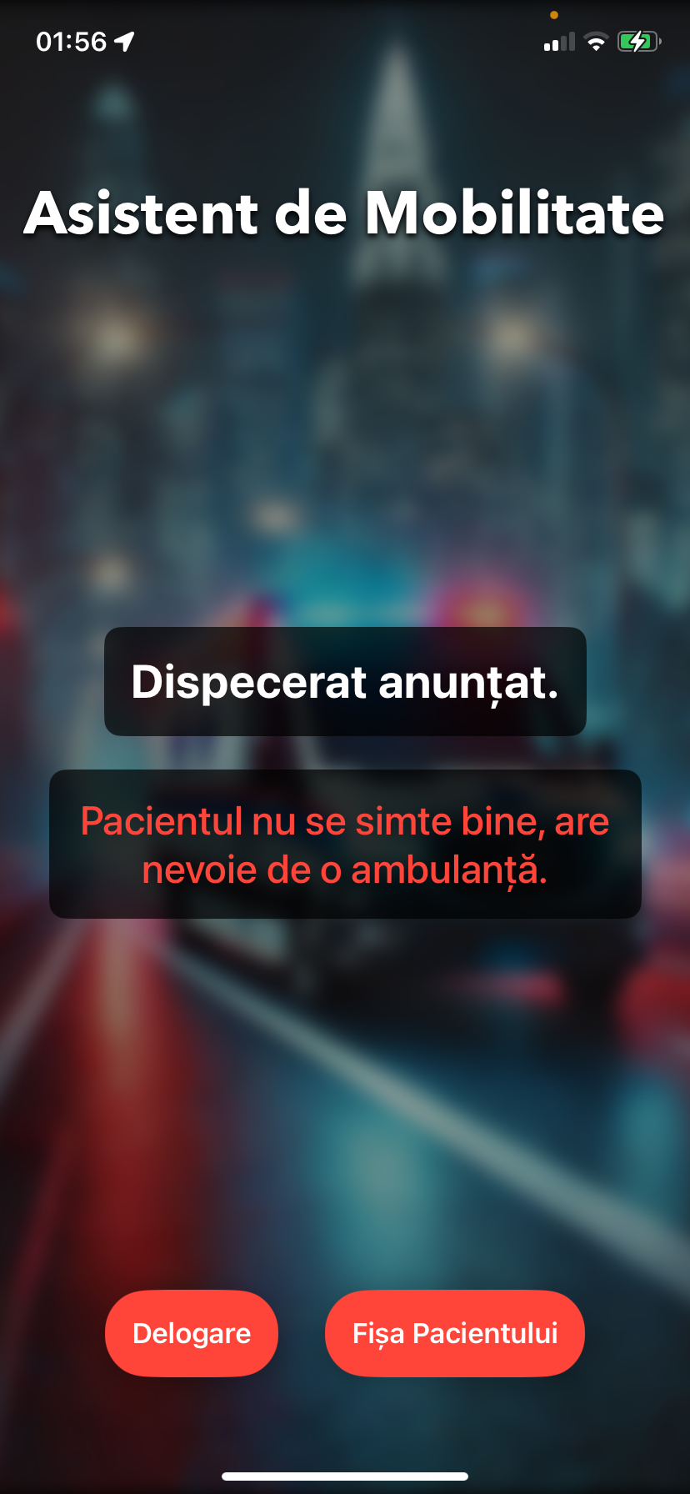
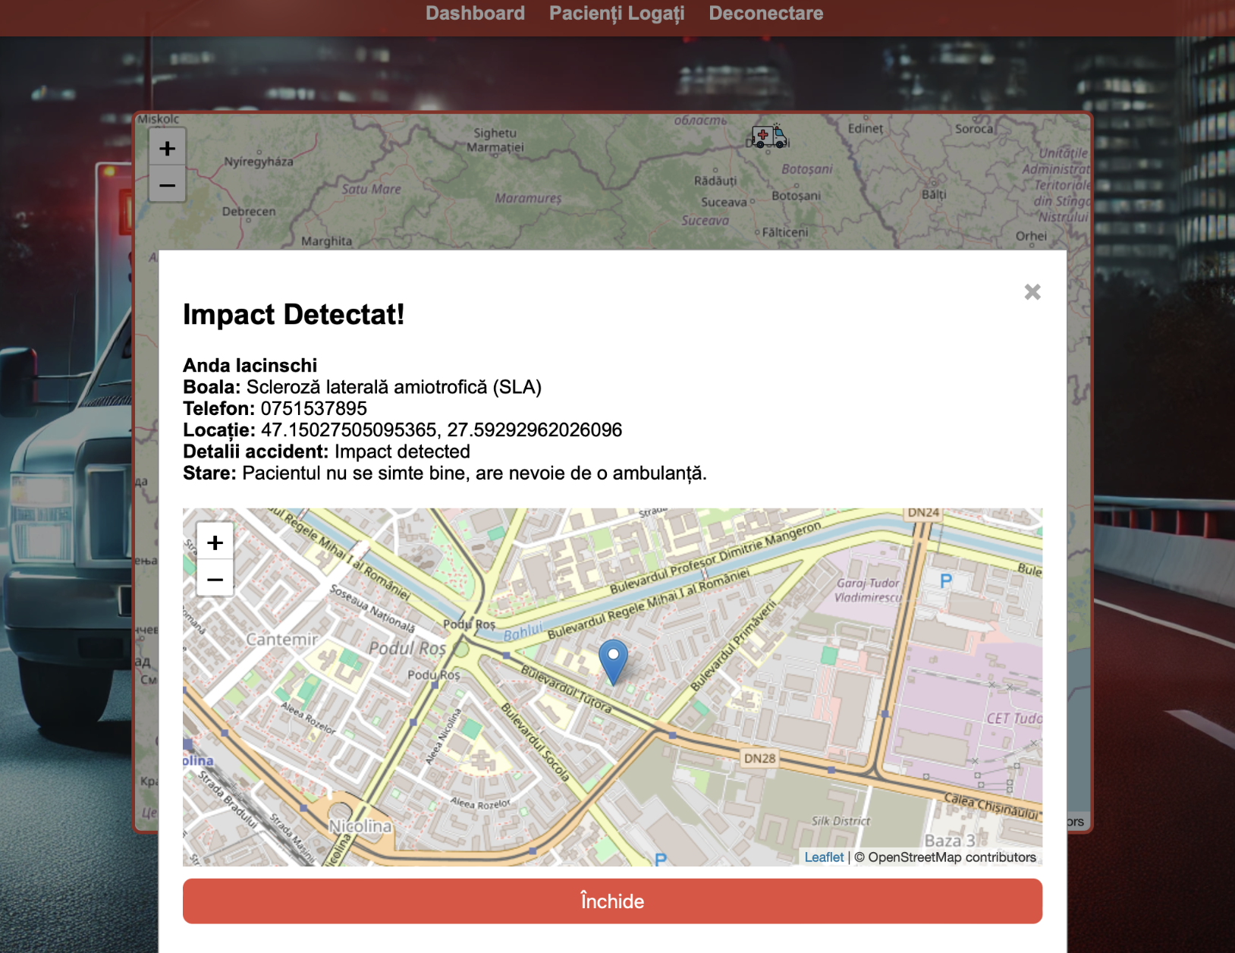
2. Pacientul raspunde si nu se simte bine
Aplicația întreabă utilizatorul cum se simte.
Utilizatorul raportează că nu se simte bine și are nevoie de ajutor.
Dispeceratul primește notificarea și poate trimite un echipaj de intervenție.

Slide 30
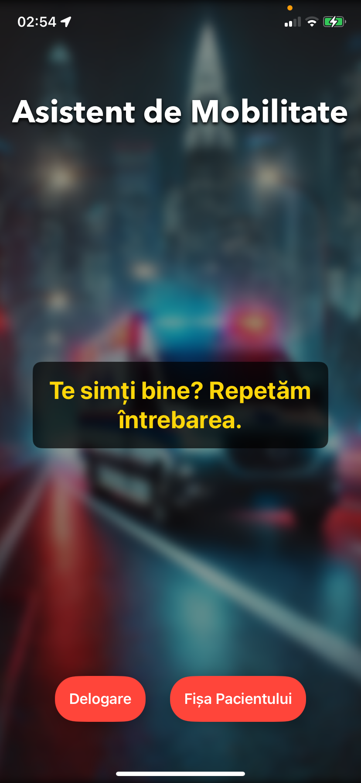
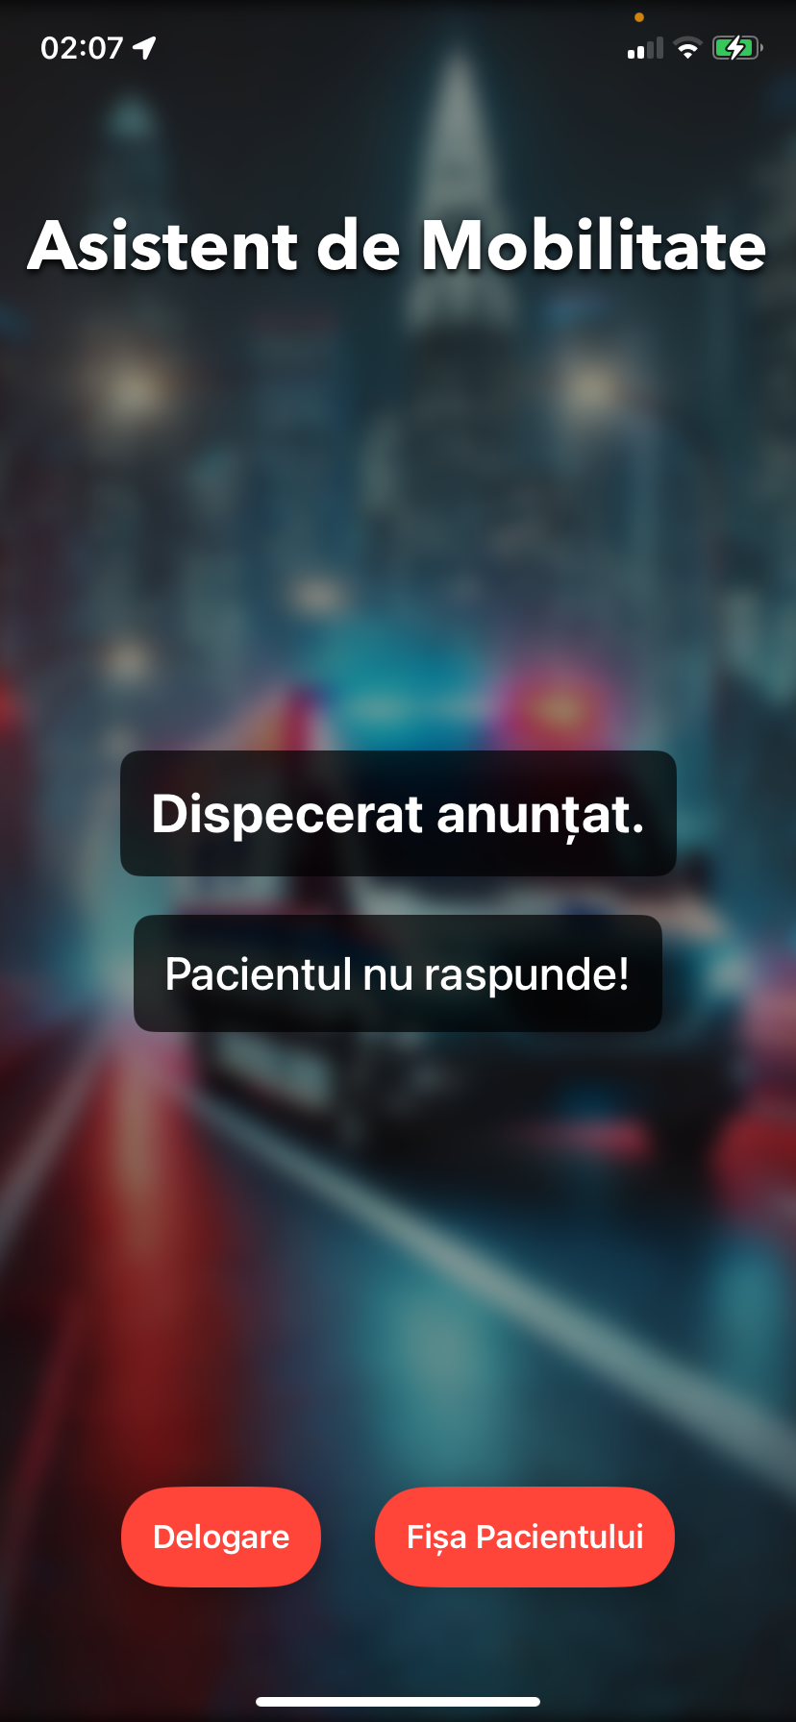
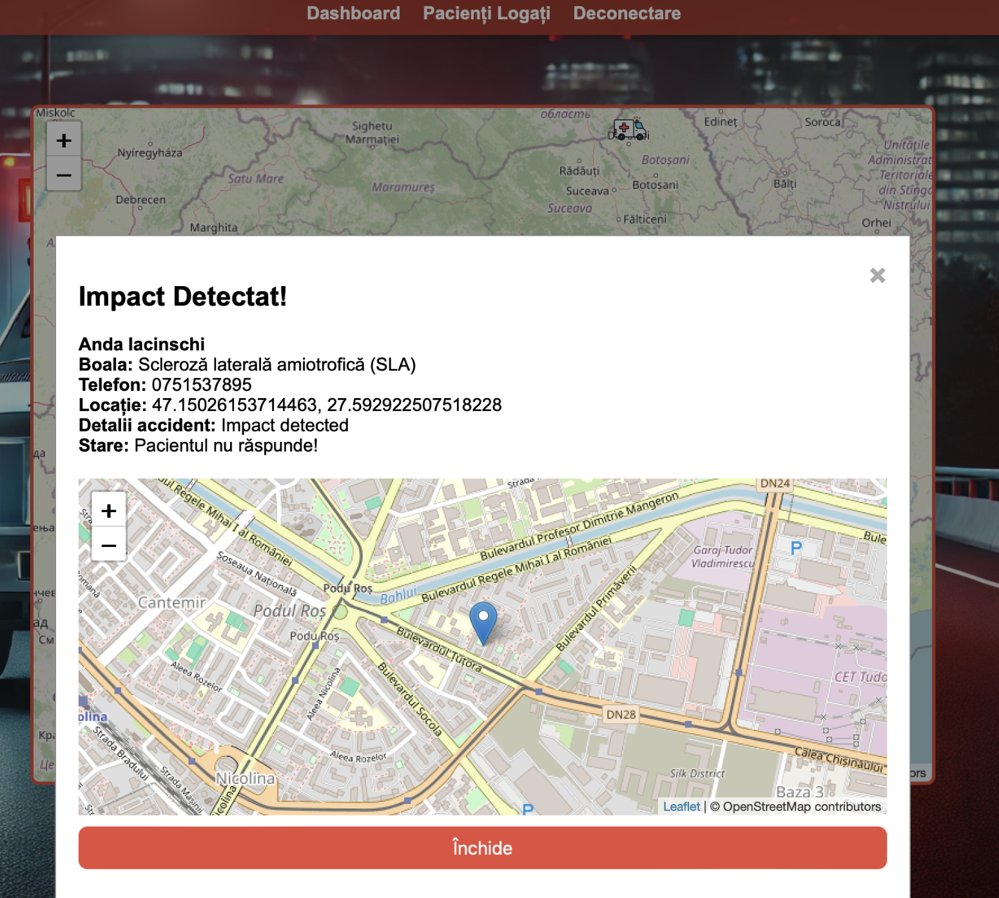
3. Pacientul nu raspunde(posibila stare de inconstienta)
Aplicația întreabă utilizatorul cum se simte
Dacă nu răspunde, aplicația repetă întrebarea după 10 secunde
Dacă utilizatorul nu răspunde din nou, se trimite automat o alertă critică către dispecerat
Dispeceratul primește notificarea și inițiază procedurile de urgență

Slide 31
10
Concluzii și dezvoltări viitoare

Slide 32
Concluzii
Dezvoltări viitoare
Aplicația Asistent de Mobilitate oferă un sistem integrat de alertare și intervenție rapidă
Compatibilitate extinsă cu dispozitive Android
Integrarea inteligenței artificiale pentru predicția incidentelor
Detecția automată a incidentelor și notificarea dispeceratului asigură o reacție eficientă
Optimizarea consumului de energie pentru eficiență crescută
Integrarea mobil-backend-web permite monitorizare și localizare în timp real
Posibilitatea de integrare cu dispozitive medicale inteligente

Slide 33
MULȚUMESC
PENTRU ATENȚIE!

